Slide 1
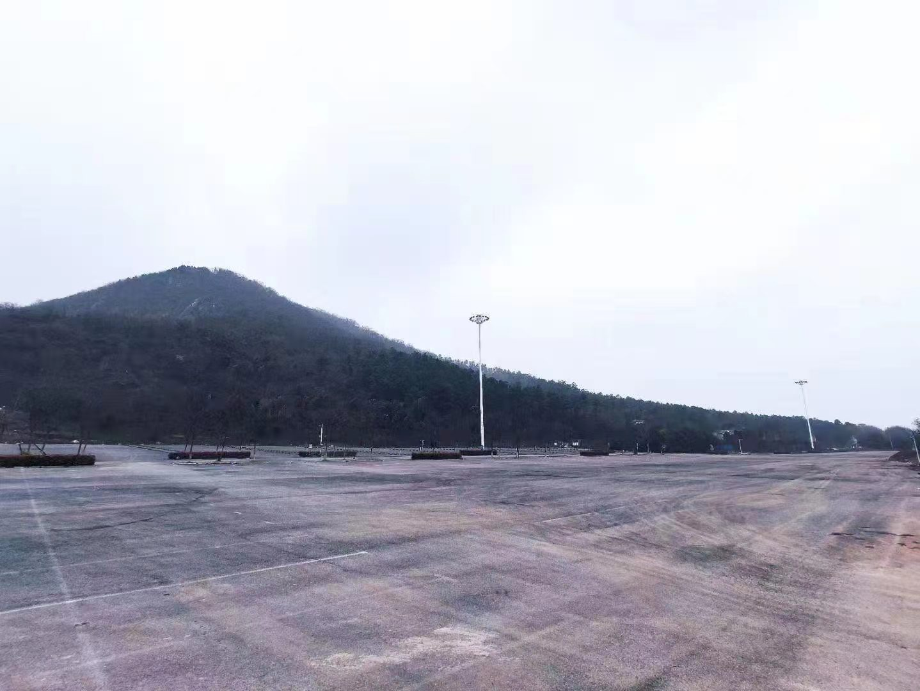
南京汤山试驾场地
南京汤山试驾场地位于南京汤山旅游度假区内，周边环境优美、交通便利。适合做各类汽车活动。场地分为A、B两块

Slide 2
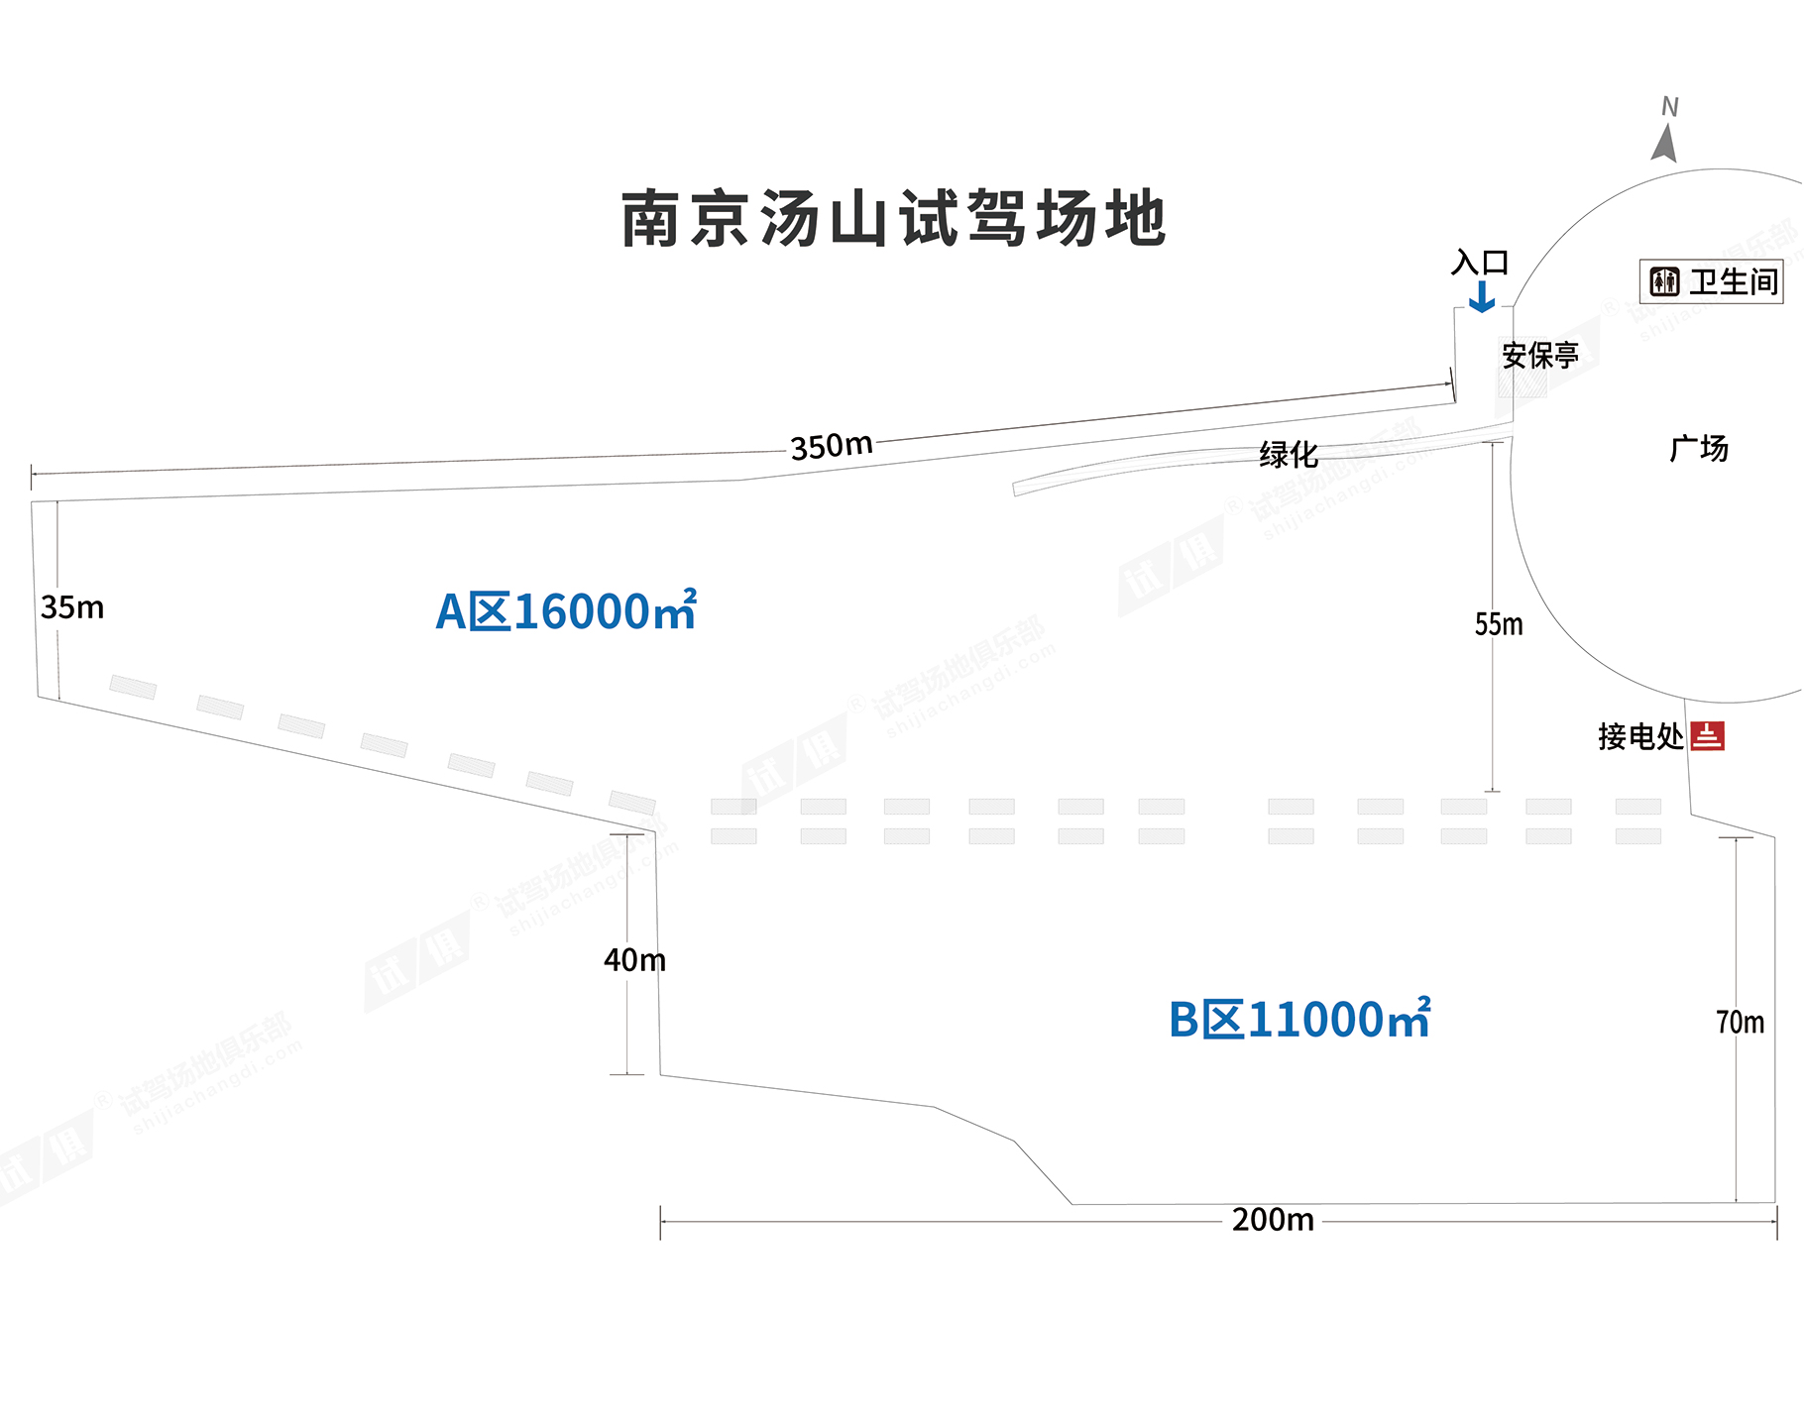
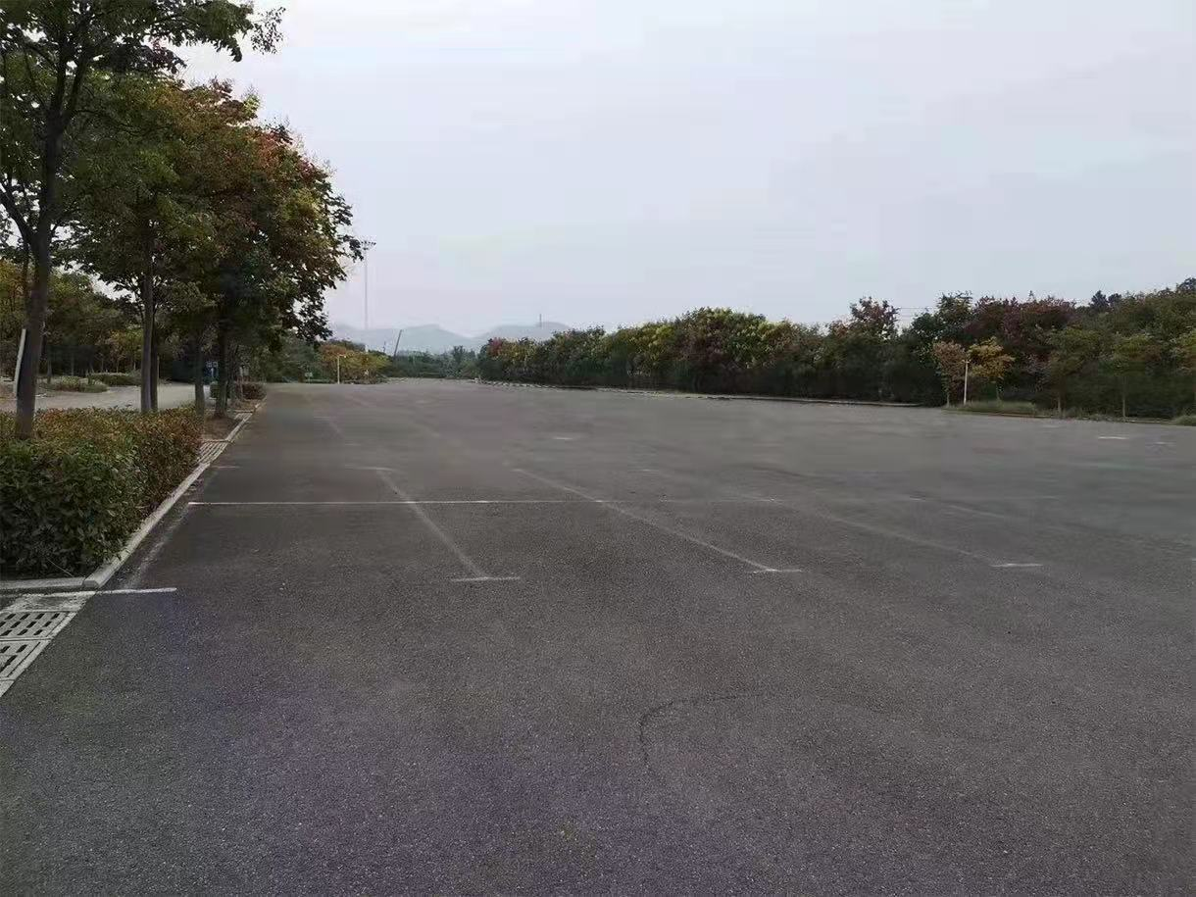
A场地：4万/天 长350米 宽35-55米 柏油地面 全封闭含税(场地租赁费专票) 含水电费
B场地：3万/天 长200米，宽40-70米 柏油地面 全封闭 含税(场地租赁费专票) 含水电费
供电供水：380V/100KW;方便接水
配套设施：停车位 固定洗手间

Slide 3
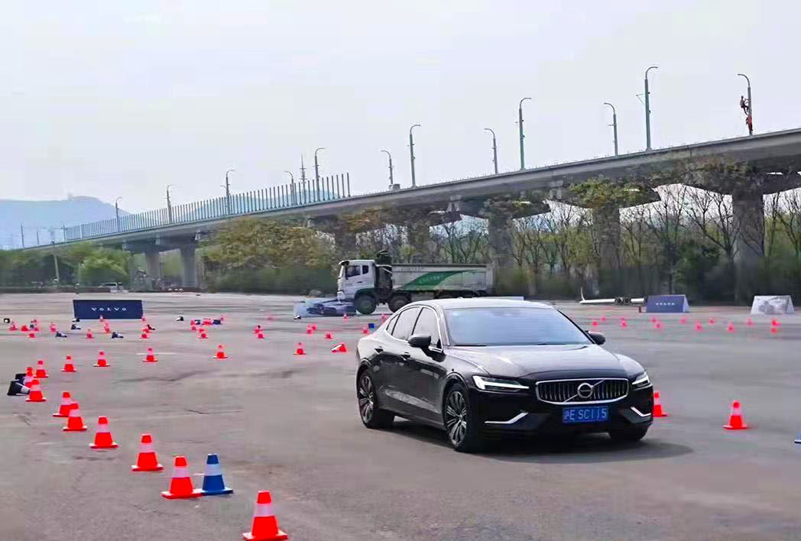
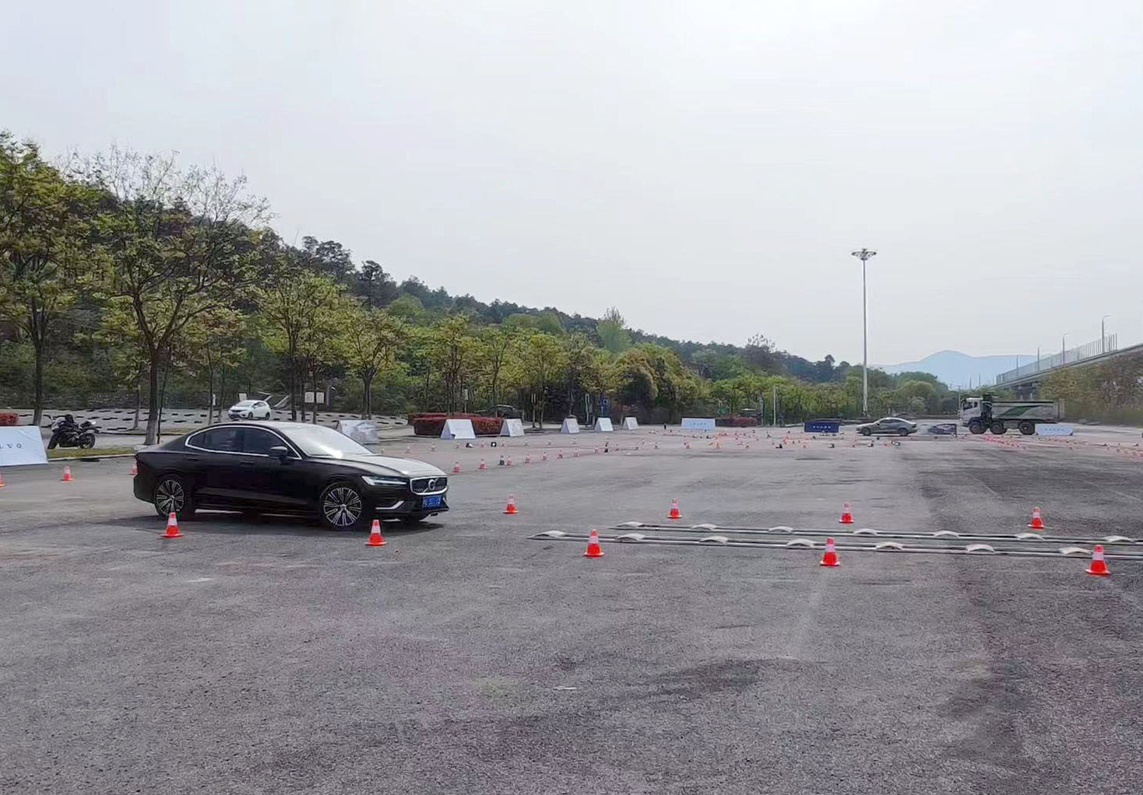
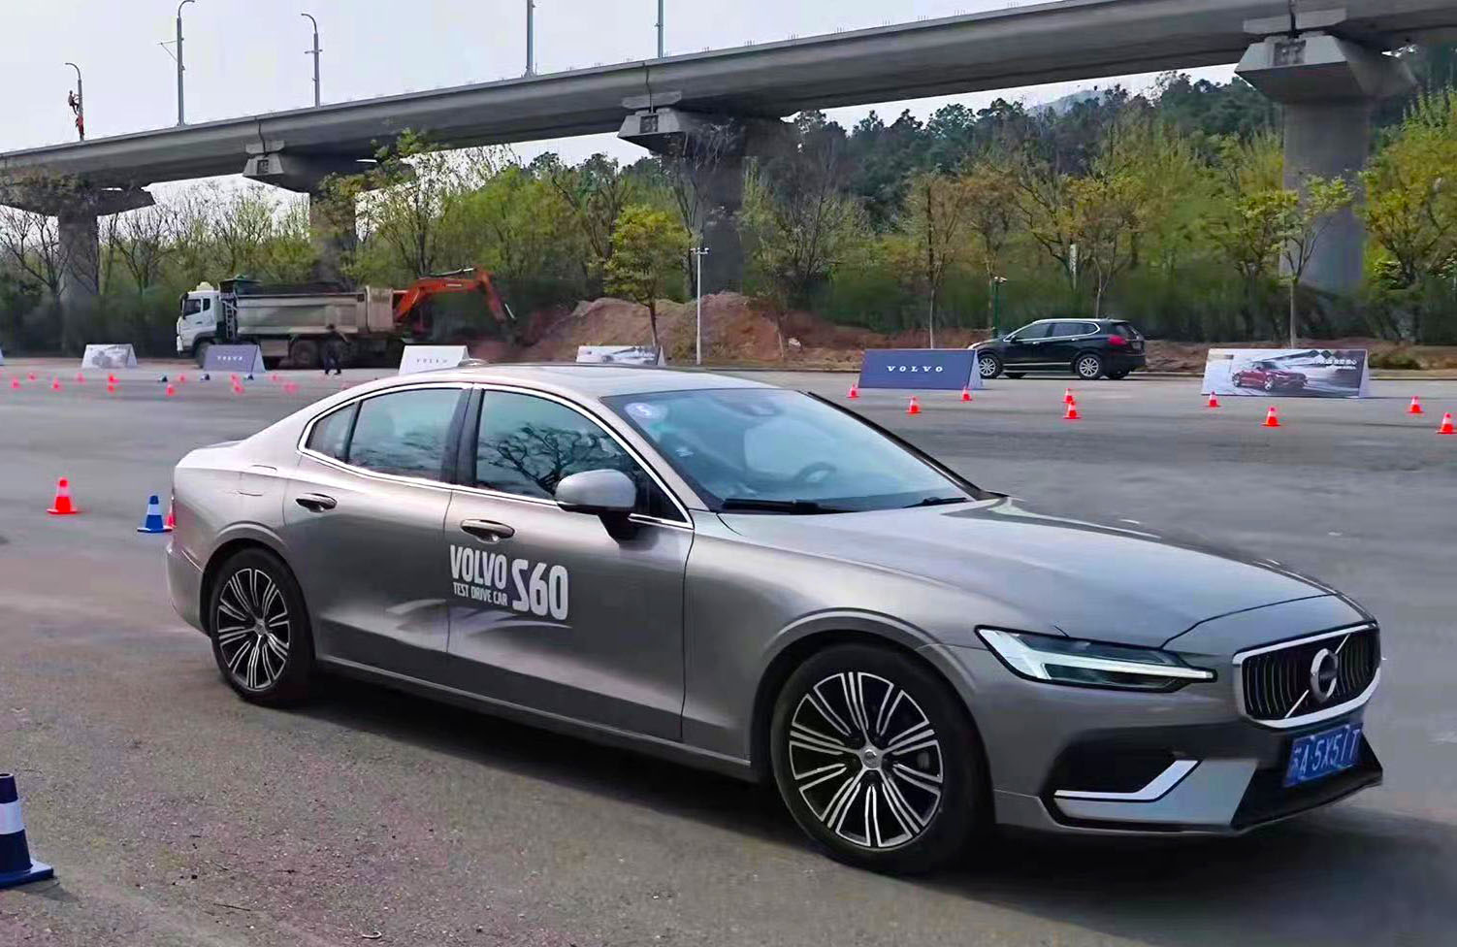
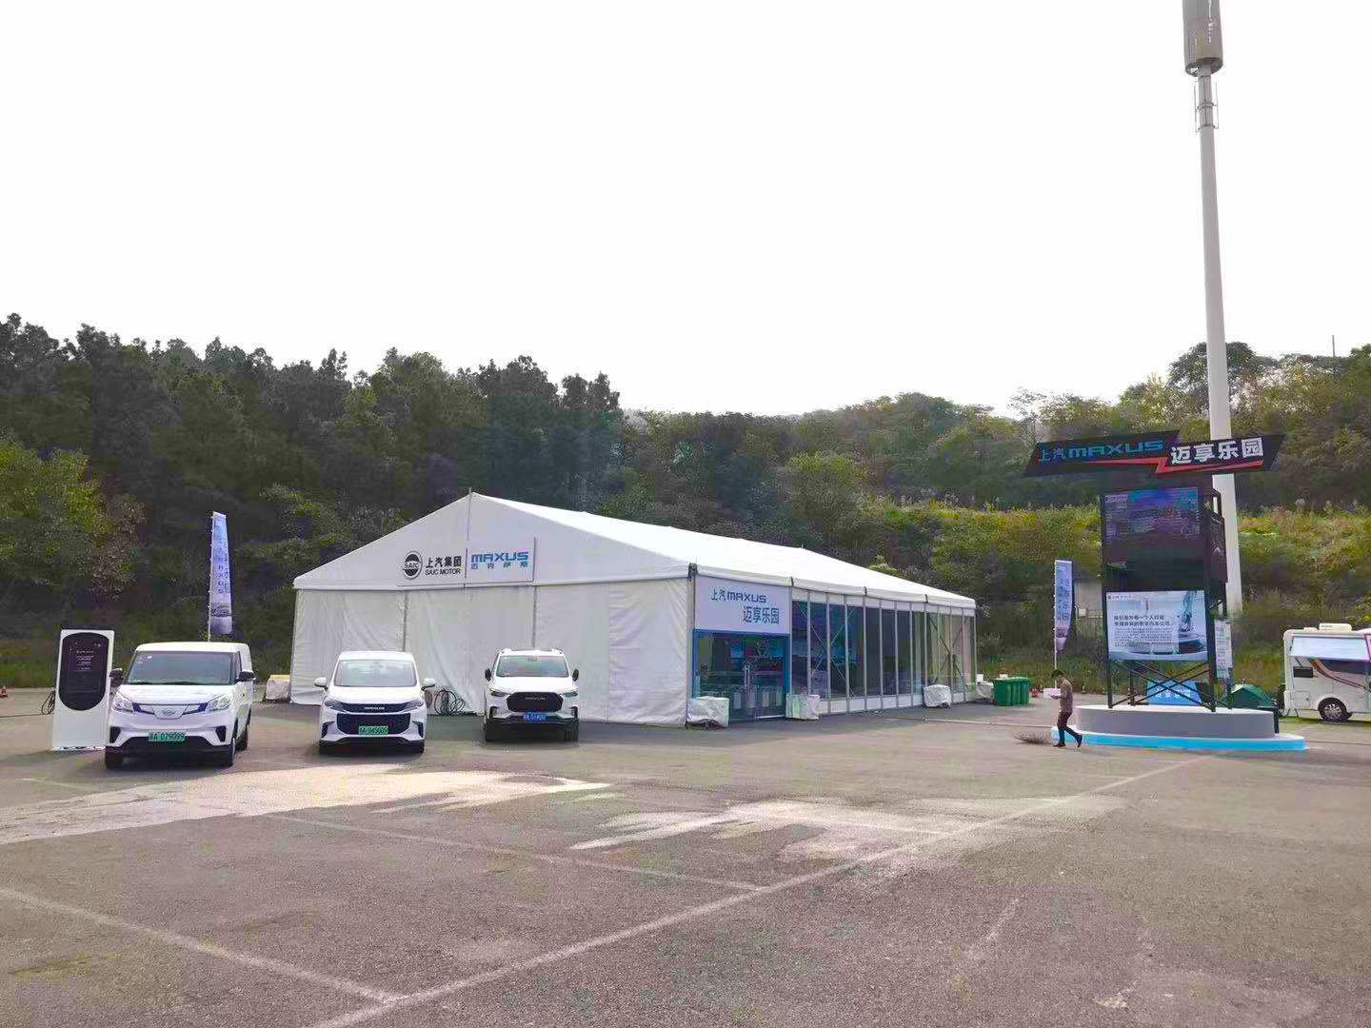
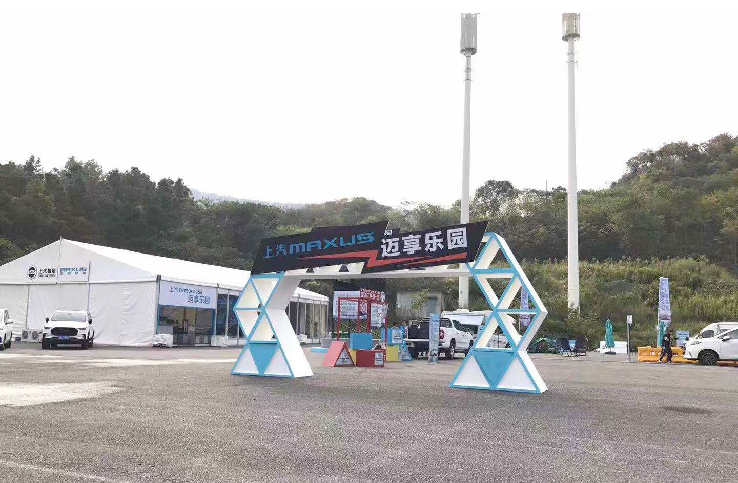
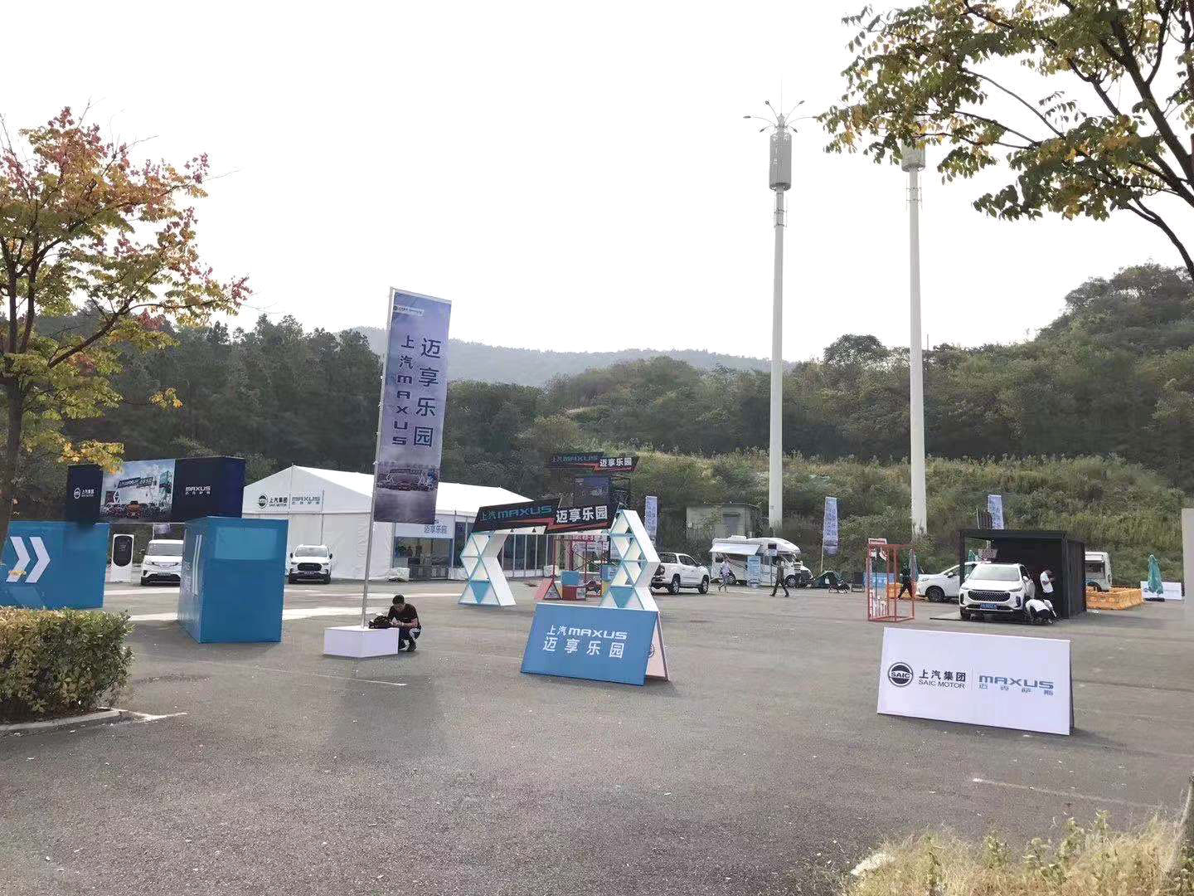
沃尔沃S60汽车活动
大通D90汽车活动

